Slide 1
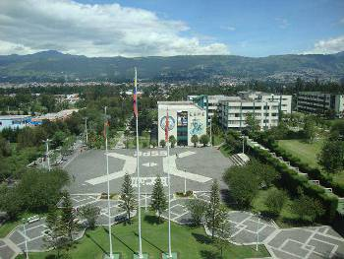
CARRERA DE INGENIERÍA EN ELECTRÓNICA, REDES Y COMUNICACIÓN DE DATOS

Slide 2
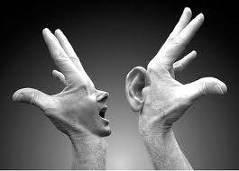
Desarrollo de una Interfaz para el Reconocimiento Automático del Lenguaje de Signos
PROYECTO DE GRADO
Autor: Esteban Chacón

Slide 3
Planteamiento del problema
Índice de Contenidos
Planteamiento del problema
Objetivos
Antecedentes
Lenguaje de Signos
Interfaces Humano-Máquina
Interfaz del Programa
Programación
Pruebas
Análisis de Resultados
Conclusiones y Recomendaciones
Los sordos profundo o hipoacúsicos de nacimiento presentan serios problemas en el aprendizaje de la lectoescritura, que retrasa todo el proceso de aprendizaje. Por lo que se propone realizar aplicaciones pedagógicas en respuesta.

Slide 4
Objetivo general
Índice de Contenidos
Diseñar e implementar una interfaz hombre-máquina que permita transformar el lenguaje de signos que se realiza con una mano a texto que se mostrará en la pantalla de un computador y audio.
Planteamiento del problema
Objetivos
Antecedentes
Lenguaje de Signos
Interfaces Humano-Máquina
Interfaz del Programa
Pruebas
Análisis de Resultados
Conclusiones y Recomendaciones
Programación

Slide 5
Objetivos Específicos
Índice de Contenidos
Planteamiento del problema
Objetivos
Antecedentes
Lenguaje de Signos
Interfaces Humano-Máquina
Interfaz del Programa
Programación
Pruebas
Análisis de Resultados
Conclusiones y Recomendaciones
Analizar el alfabeto del lenguaje de signos, los signos más utilizados y dialectos propios del Ecuador.
Analizar los diferentes dispositivos humano-máquina disponibles.
Diseñar el software necesario para la interfaz humano-máquina que transformará el lenguaje de signos a texto y audio en la computadora.

Slide 6
Objetivos Específicos
Índice de Contenidos
Planteamiento del problema
Objetivos
Antecedentes
Lenguaje de Signos
Interfaces Humano-Máquina
Interfaz del Programa
Programación
Pruebas
Análisis de Resultados
Conclusiones y Recomendaciones
Probar el funcionamiento de todos los signos pre-programados y adición de signos propios del lenguaje de signos del Ecuador.
Determinar una velocidad de interpretación de signos cómoda para la comunicación interpersonal.
Crear un manual de usuario digital para el guante planteado, disponible a través de internet, el cual será escrito y audiovisual.

Slide 7
Antecedentes de la investigación
Índice de Contenidos
Planteamiento del problema
Objetivos
Antecedentes
Lenguaje de Signos
Interfaces Humano-Máquina
Interfaz del Programa
Programación
Pruebas
Análisis de Resultados
Conclusiones y Recomendaciones
A nivel mundial existen 278 millones de personas con sordera. En el Ecuador el 20 por ciento de la población posee algún tipo de sordera y durante la etapa escolar, por cada 1000 niños se encuentra de 3 a 13 sordos.

Slide 8
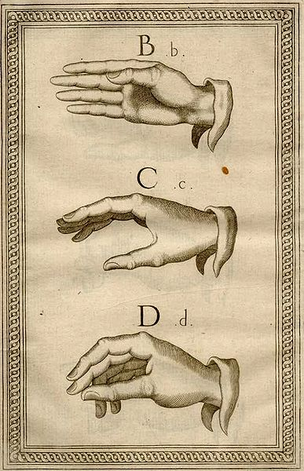
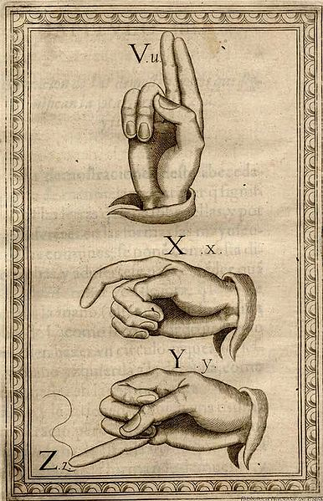
Índice de Contenidos
Antecedentes Históricos
Planteamiento del problema
Objetivos
Antecedentes
Lenguaje de Signos
Interfaces Humano-Máquina
Interfaz del Programa
Programación
Pruebas
Análisis de Resultados
Conclusiones y Recomendaciones
En 1620 se publica en España el primer libro en lenguaje señas en el mundo para la enseñanza de personas sordas.

Slide 9
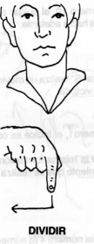
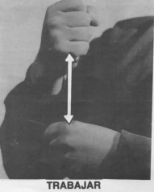
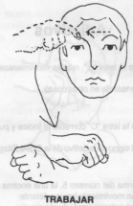
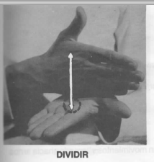
Lenguaje de signos en el ecuador
Índice de Contenidos
Planteamiento del problema
Objetivos
Antecedentes
Lenguaje de Signos
Interfaces Humano-Máquina
Interfaz del Programa
Programación
Pruebas
Análisis de Resultados
Conclusiones y Recomendaciones
En el Ecuador, al igual que en todo el mundo, existen distintos tipos de señas, dependiendo de la ciudad y la cultura.
Quito Guayaquil

Slide 10
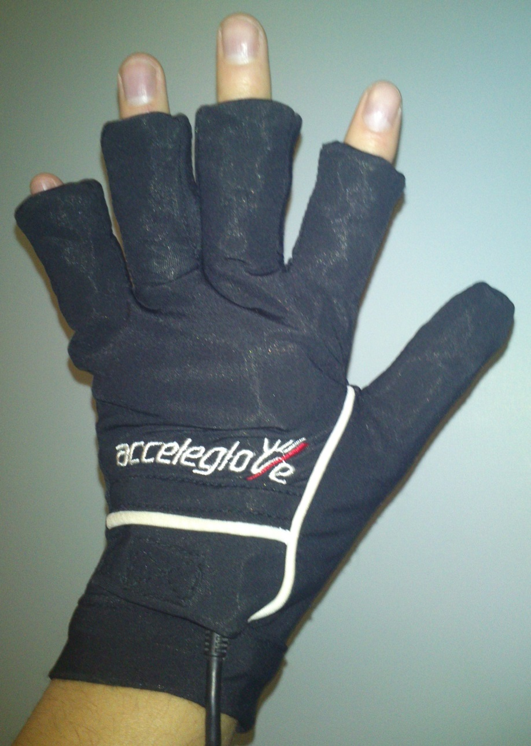
Interfaces humano máquina
Índice de Contenidos
Interfaz | Portabilidad | Arquitectura | Facilidad de uso
Teclado | Portable | Abierta y con mucho software disponible. | Complejo debido al número de botones
Mouse | Muy portable | Abierta y con mucho software disponible. | Sencillo pero muy limitado
Micrófono | Muy portable | Abierta y con mucho software disponible. | No es factible para el uso de sordos.
Pantallas Táctiles | Portable | Abierta y con mucho software disponible. | Fácil de utilizar
Kinect | Difícil de portar | Cerrada pero fácil de reprogramar. | Fácil de utilizar
Wii Remote | Difícil de portar | Cerrada y con limitaciones de software. | Fácil de utilizar
PlayStation Move | Difícil de portar | Cerrada y no se la puede reprogramar. | Fácil de utilizar
Guante Electrónico | Muy portable | Abierta y con mucho software disponible. | Fácil de utilizar
Neuroheadset | Portable | Abierta y con mucho software disponible. | Difícil de utilizar
Planteamiento del problema
Objetivos
Antecedentes
Lenguaje de Signos
Interfaces Humano-Máquina
Interfaz del Programa
Programación
Pruebas
Análisis de Resultados
Conclusiones y Recomendaciones

Slide 11
Programa para el reconocimiento de signos
Índice de Contenidos
Planteamiento del problema
Objetivos
Antecedentes
Lenguaje de Signos
Interfaces Humano-Máquina
Interfaz del Programa
Programación
Pruebas
Análisis de Resultados
Conclusiones y Recomendaciones

Slide 12
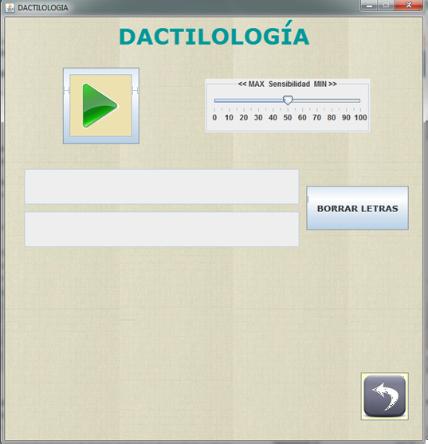
Programa para el reconocimiento de signos
Índice de Contenidos
Planteamiento del problema
Objetivos
Antecedentes
Lenguaje de Signos
Interfaces Humano-Máquina
Interfaz del Programa
Programación
Pruebas
Análisis de Resultados
Conclusiones y Recomendaciones

Slide 13
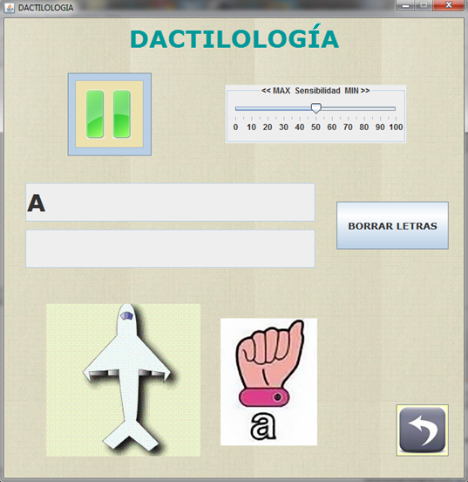
Programa para el reconocimiento de signos
Índice de Contenidos
Planteamiento del problema
Objetivos
Antecedentes
Lenguaje de Signos
Interfaces Humano-Máquina
Interfaz del Programa
Programación
Pruebas
Análisis de Resultados
Conclusiones y Recomendaciones

Slide 14
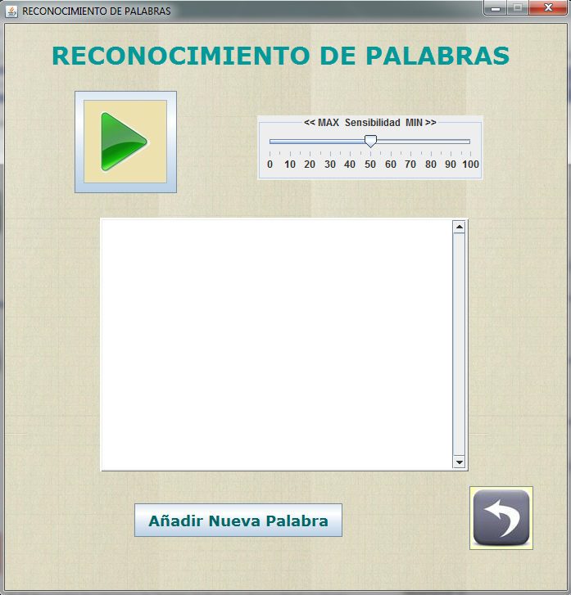
Programa para el reconocimiento de signos
Índice de Contenidos
Planteamiento del problema
Objetivos
Antecedentes
Lenguaje de Signos
Interfaces Humano-Máquina
Interfaz del Programa
Programación
Pruebas
Análisis de Resultados
Conclusiones y Recomendaciones

Slide 15
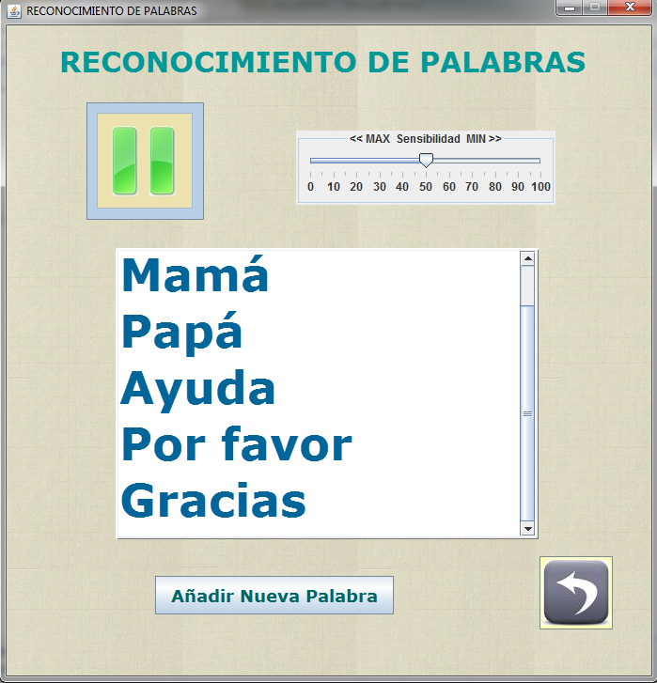
Programa para el reconocimiento de signos
Índice de Contenidos
Planteamiento del problema
Objetivos
Antecedentes
Lenguaje de Signos
Interfaces Humano-Máquina
Interfaz del Programa
Programación
Pruebas
Análisis de Resultados
Conclusiones y Recomendaciones

Slide 16
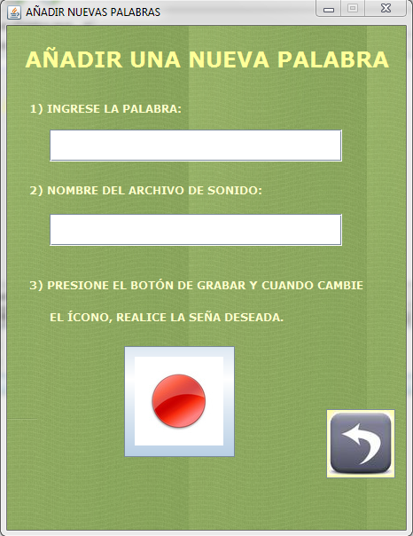
Programa para el reconocimiento de signos
Índice de Contenidos
Planteamiento del problema
Objetivos
Antecedentes
Lenguaje de Signos
Interfaces Humano-Máquina
Interfaz del Programa
Programación
Pruebas
Análisis de Resultados
Conclusiones y Recomendaciones

Slide 17
Programación: procedimiento
Índice de Contenidos
Planteamiento del problema
Objetivos
Antecedentes
Lenguaje de Signos
Interfaces Humano-Máquina
Interfaz del Programa
Programación
Pruebas
Análisis de Resultados
Conclusiones y Recomendaciones

Slide 18
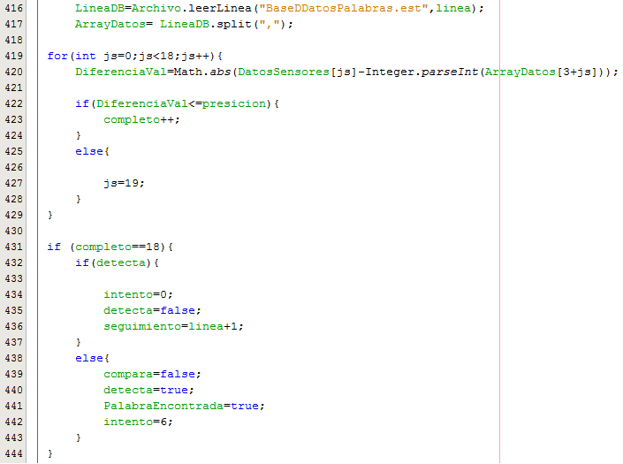
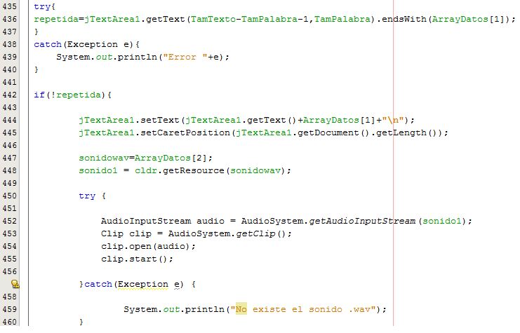
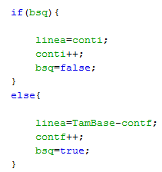
Programación: código
Índice de Contenidos
Planteamiento del problema
Objetivos
Antecedentes
Lenguaje de Signos
Interfaces Humano-Máquina
Interfaz del Programa
Programación
Pruebas
Análisis de Resultados
Conclusiones y Recomendaciones

Slide 19
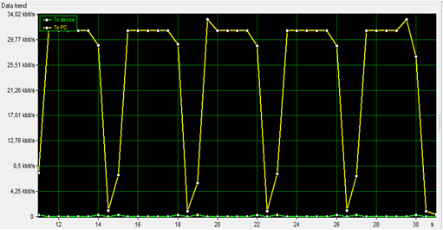
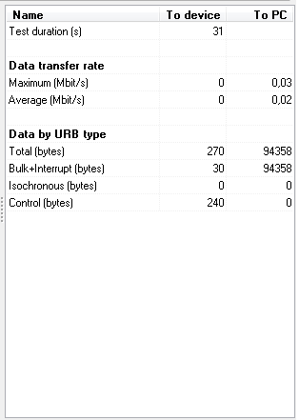
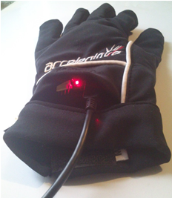
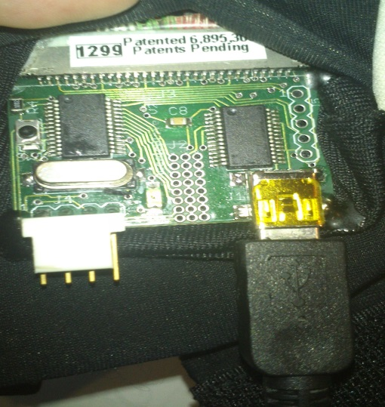
Pruebas de hardware
Índice de Contenidos
Planteamiento del problema
Objetivos
Antecedentes
Lenguaje de Signos
Interfaces Humano-Máquina
Interfaz del Programa
Programación
Pruebas
Análisis de Resultados
Conclusiones y Recomendaciones
El guante electrónico AcceleGlove posee una tarjeta electrónica denominada AcceleGlove V2.1

Slide 20
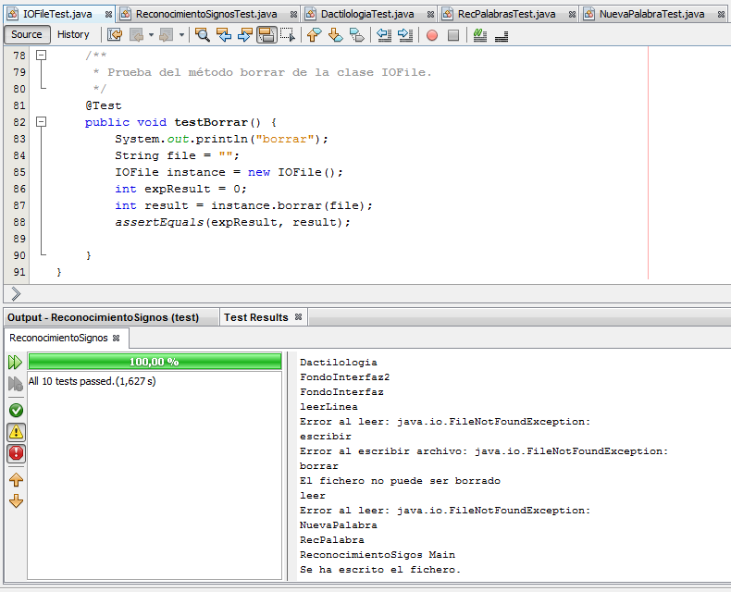
Pruebas de software
Índice de Contenidos
Planteamiento del problema
Objetivos
Antecedentes
Lenguaje de Signos
Interfaces Humano-Máquina
Interfaz del Programa
Programación
Pruebas
Análisis de Resultados
Conclusiones y Recomendaciones

Slide 21
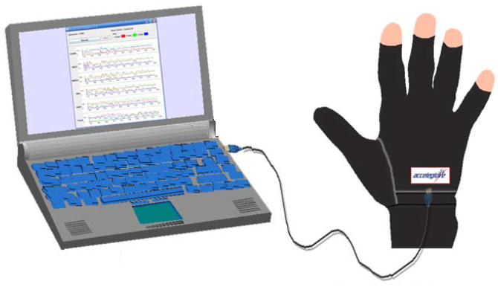
Análisis de Resultados
Índice de Contenidos
Planteamiento del problema
Objetivos
Antecedentes
Lenguaje de Signos
Interfaces Humano-Máquina
Interfaz del Programa
Programación
Pruebas
Análisis de Resultados
Conclusiones y Recomendaciones
La transmisión de datos es bidireccional.
No existen bytes de sincronización por lo que la comunicación es asincrónica y la máxima transmisión es 34 kbit/s.
0.3 %
99.7 %

Slide 22
conclusiones
Índice de Contenidos
Planteamiento del problema
Objetivos
Antecedentes
Lenguaje de Signos
Interfaces Humano-Máquina
Interfaz del Programa
Programación
Pruebas
Análisis de Resultados
Conclusiones y Recomendaciones
Se creó una interfaz para el reconocimiento de signos que reconoce las señas realizadas con una mano, generando el sonido correspondiente a la palabra reconocida. La opción de añadir nuevas palabras con su respectivo sonido y una interfaz para la enseñanza del abecedario español.
Posterior al análisis de requerimientos y cumplimiento de necesidades del proyecto, se consideró la adquisición del guante electrónico AcceleGlove, entre los dispositivos humano-máquina disponibles.
El enseñar las letras del abecedario mediante la asociación de imágenes cuyas figuras coinciden con la forma de las letras, permite aprender el alfabeto de mejor manera.

Slide 23
conclusiones
Índice de Contenidos
Planteamiento del problema
Objetivos
Antecedentes
Lenguaje de Signos
Interfaces Humano-Máquina
Interfaz del Programa
Programación
Pruebas
Análisis de Resultados
Conclusiones y Recomendaciones
Para el reconocimiento de palabras cuyo signo tiene una o varias posiciones, se identifica la posición inicial del signo y se realiza el seguimiento por 1.5 segundos hasta que se realice la posición final del signo para confirmar o descartar que la palabra signada es la estimada.
El guante electrónico AcceleGlove con el que se realizó las pruebas es izquierdo, según las convenciones realizadas por la Federación Mundial de Sordos, las señas se realizan con la mano dominante ya que no interfiere en la comunicación el hecho de utilizar una u otra mano.
La velocidad de transmisión es óptima para que la aplicación funcione en tiempo real en cualquier generación de puerto USB. Siendo el tiempo de reconocimiento de 0.3 ms.

Slide 24
recomendaciones
Índice de Contenidos
Es imprescindible tener cuidado de no golpear o mojar el dorso del guante, ya que en este lugar se encuentra la tarjeta electrónica de procesamiento. Se sugiere no toparlo con los dedos, debido a la electricidad estática que puede tener el cuerpo y tampoco acercar el guante a magnetos.
Si se añade una gran cantidad de palabras a la base de datos, por seguridad se debe realizar copias periódicas. Adicionalmente se puede descargar los archivos de las bases de datos originales en la página de internet: http://www.4shared.com/rar/EPEMEg0Q/Programa_de_Reconocimiento_de_.html
Es necesario realizar un estudio lingüístico del lenguaje de signos para realizar un traductor del lenguaje de signos al idioma español.
Planteamiento del problema
Objetivos
Antecedentes
Lenguaje de Signos
Interfaces Humano-Máquina
Interfaz del Programa
Programación
Pruebas
Análisis de Resultados
Conclusiones y Recomendaciones

Slide 25
recomendaciones
Índice de Contenidos
Planteamiento del problema
Objetivos
Antecedentes
Lenguaje de Signos
Interfaces Humano-Máquina
Interfaz del Programa
Programación
Pruebas
Análisis de Resultados
Conclusiones y Recomendaciones
Las imágenes para la enseñanza del abecedario se pueden utilizar como herramienta pedagógica en establecimientos educativos inclusivos que integran distintos tipos personas con y sin discapacidad.
Al utilizar el guante AcceleGlove, es recomendable utilizar las ropas claras para poder visualizar de mejor manera los signos realizados, al contrario de la normativa de intérpretes respecto a la vestimenta de color obscura.
Es importante que la universidad realice convenios con la CONADIS para la utilización de innovaciones tecnológicas para el mayor aprovechamiento a las investigaciones realizadas en la integración de las TICs al servicio de las personas con discapacidad.

Slide 26
Muchas gracias
“Hasta que todos los individuos de una sociedad no se encuentren plenamente integrados en ella, no puede decirse que sea una sociedad civilizada” (Albert Einstein)

